Slide 1
Lección de Programación PARA Principiantes
Sensor del NXT con el NXT programado con EV3-G

Slide 2
Objetivos de la lección
Aprende a programar el sensor del NXT con el bloque del NXT usando el programa de EV3-G

Slide 3
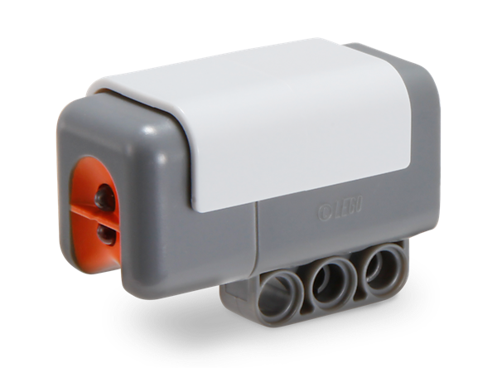
Usando el sensor de luz con el Nxt en Ev3-g
¿Cómo podemos hacer que el sensor de luz funcione con el software del EV3 y bloque del NXT?
Fingir que es un sensor de sonido (Principiante)
Usa el bloque de Valor del sensor sin procesar (Avanzado)
Esta lección va cubrir el nivel de principiante

Slide 4
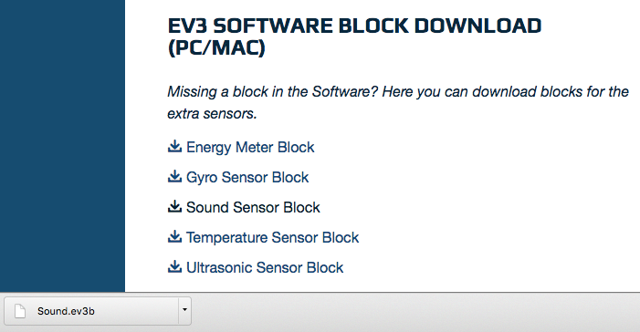
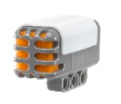

Descarga del bloque de sonido
El bloque de sonido esta disponible en el sitio de LEGO.com:
http://www.lego.com/en-us/mindstorms/downloads
Descarga el bloque usando “Importing Additional Blocks Lesson” En prinicipiantes en EV3Lessons.com
Nota: Si está utilizando el software EDU, el bloque ya estará en su paleta

Slide 5
Uso del sensor de luz con el bloque sensor de sonido
Una vez que instale el bloque del sensor de sonido, puede seleccionar el sensor de sonido para cualquier bucle, interruptor o bloque de espera.
El sensor de "sonido" tiene dos ajustes:
En modo dB, el sensor brilla una luz roja y mide la cantidad de luz que se refleja. (Modo de luz reflejada) Una luz roja proviene del sensor cada vez que funciona en modo dB. Las superficies blancas dan una lectura alta (~ 70). Las superficies negras dan una lectura baja (~ 20).
En modo dBa, busca luz ambiente. (Modo de luz ambiental) La luz roja no se encenderá.
No se preocupe por usar un sensor de sonido en su programa cuando realmente tiene un sensor de luz conectado. Todo funciona bien.

Slide 6
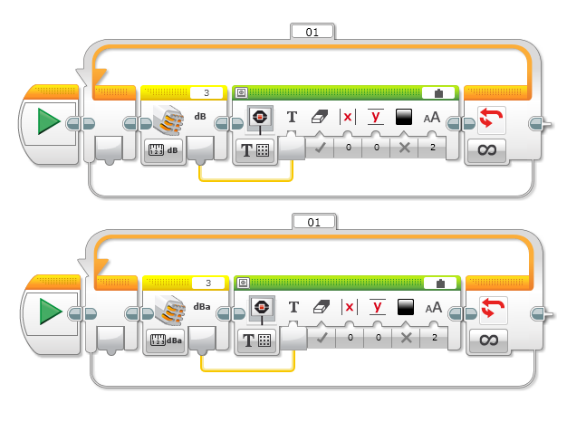
Ejemplo de uso: Lectura del Sensor de Luz y Visualización
Modo Luz reflejada
Modo Luz ambiental

Slide 7
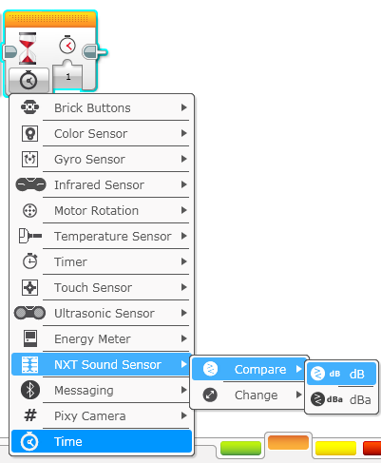
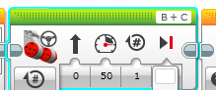
DESAFÍO DEL SENSOR DE COLOR
Ahora que sabe cómo usar el sensor de luz NXT, ¿puede usarlo para hacer que el robot se mueva hasta una línea negra usando el sensor de color?
Paso 1: Utilice el bloque de espera por sensor de sonido NXT(NXT Luz)
Paso 2: Utilice el sensor de sonido NXT en el modo de comparación dB
Paso 3: Para saber qué valor usar, tendrá que usar la vista de puerto para determinar qué lee el sensor de luz NXT para negro (consulte la lección “Port View" en EV3Lessons.com principiantes. Nota que para en el NXT, es llamado “View → Light”)
Sugerencia: Utilizará Mover Dirección (piense en el motor encendido y apagado) y Espere a "Color"

Slide 8
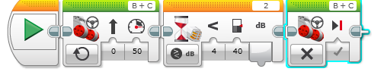
Color Sensor Challenge Solution
FINAL
Mover la dirección
Ajuste a “encendido"
Espere hasta que el color sea negro (umbral <40 determinado mediante VIEW)
Mover la dirección
Ajuste a “Apagado " con Freno
INICIO

Slide 9
¿Cuándo podemos sustituir un sensor de "sonido" (realmente Luz) por un sensor de color en un programa escrito para un EV3?
¿Cuándo podemos sustituir un sensor de "sonido" (realmente Luz) por un sensor de color en un programa escrito para un EV3?
Cuando el sensor sólo necesita identificar entre luz y oscuridad.
Cuando los colores que se deben identificar dan lecturas confiables y consistentemente diferentes
Detener en una línea, seguir una línea, y evitar una línea no son ningún problema. Siguiendo sólo las líneas verdes será difícil, tal vez imposible.
Nota: Para aprender a utilizar el sensor de luz NXT en la línea siguiente, consulte la lección de Seguidor Básico de Líneas EV3Lesson.com

Slide 10
Notas para profesores / entrenadores
Sería bueno si el bloque de sensor de sonido parecía como el sensor de luz y se etiquetaron como un sensor de luz, pero los niños de mi clase se ajustó a este capricho bastante fácilmente. Era ciertamente más fácil de explicar a los principiantes que el uso de valores en bruto habría sido. La instalación del bloque del sensor de sonido antes de la hora de la clase ahorrará en dolores de cabeza.
Algunas otras opciones, para aquellos que quisieran perseguirlos:
Los "sensores de luz NXT en un tutorial EV3 " en EV3lessons.com
Calibración de un sensor de luz (todavía usa el bloque de sonido) http://drpineda.ca/using-nxt-light-sensor-in-ev3.html
https://www.youtube.com/watch?v=I7Bqvk-uMLk&feature=youtu.be

Slide 11
Créditos
Este tutorial fue creado por Cathy Sarisky. Las diapositivas fueron modificadas y agregadas por Sanjay and Arvind Seshan.
Traducida por: Ian De La Garza Team: Voltec Robotics 6647
Mas lecciones disponibles en www.ev3lessons.com
Esta obra obtiene su licencia bajo Creative Commons Attribution-NonCommercial-ShareAlike 4.0 International License.

